Slide 1

人工智能发展趋势
从技术突破到产业落地
FDeck · 秒演

Slide 2

01
技术突破
• 大模型技术快速发展
• 多模态融合成为趋势
• 推理能力显著提升

Slide 3
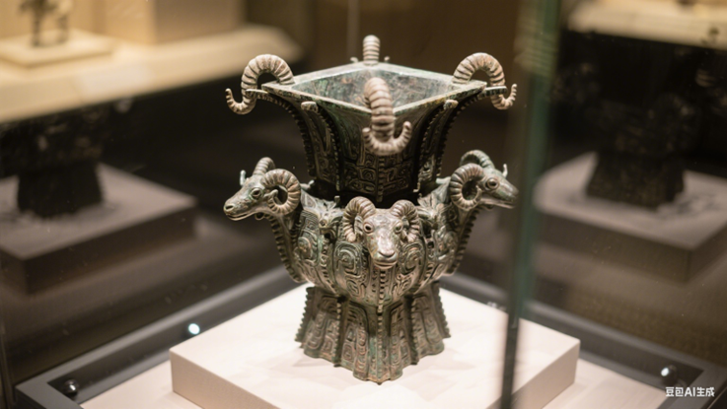
02
产业应用
• 智能客服广泛应用
• AI辅助设计普及
• 自动驾驶逐步落地

Slide 4
03
未来展望
AGI探索持续深入
AI伦理日趋重要
人机协作成为主流

Slide 5
感谢观看
欢迎交流讨论
FDeck · 秒演

